Slide 1
Oportunidade de investimento
Projeto de cultivo de mandioca e produção de bioplástico
April 2025

Slide 2
Conteúdo
Apresentação da empresa
Porquê investir no projeto de cultivo de mandioca e produção de bioplástico em Moçambique?
Objetivo e vantagens do projeto
Fluxograma do processo e layout da fábrica
Mercado nacional
Capacidade de produção e custos
Projecções de venda

Slide 3
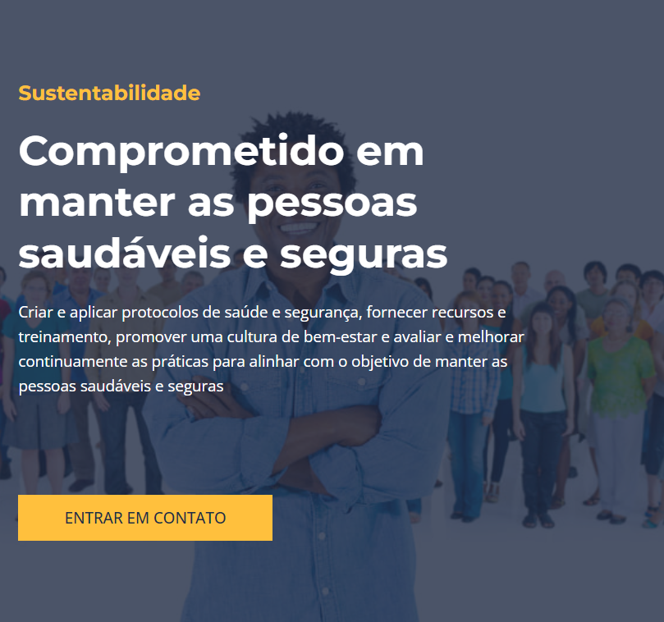
Apresentação da empresa, ECOPREGE
ECOPREGE, Engenheiros Consultores &amp; Produtores de Recursos Geológicos, Limitada, uma empresa de mineração e energia sustentável com sede na Av. Eduardo Mondlane, No 2022, Bairro Central C, Maputo Cidade. Eduardo Mondlane, No 2022, Bairro Central C, Cidade de Maputo.
ECOPREGE é uma empresa jovem e dinâmica fundada por um grupo de engenheiros experientes com um forte compromisso com a sustentabilidade.
A nossa visão é desenvolver uma empresa líder no sector mineiro e energético sustentável em Moçambique, contribuindo para o desenvolvimento económico do país e protegendo o ambiente.
Para mais informações, contactar:
+258 845533050 (Marcos Inácio)
+258 867013238 (Apolinário deixa)

Slide 4
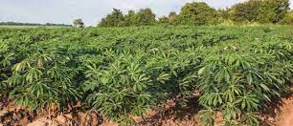
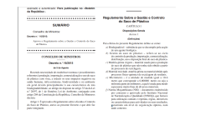
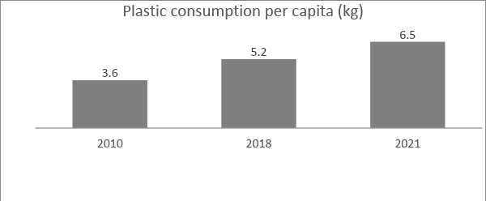
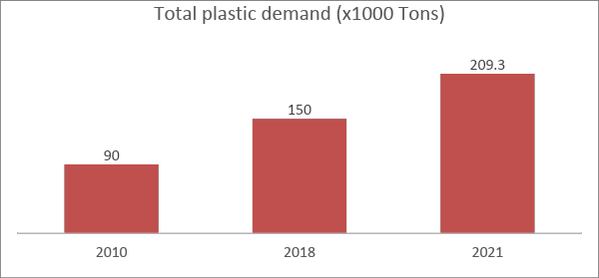
Porquê investir no projeto de cultivo de mandioca e produção de bioplástico em Moçambique?
Grande disponibilidade de terra arável para o cultivo da mandioca em Moçambique. Dos 36 milhões de hectares de terra arável, apenas 5 milhões de hectares são cultivados;
Procura crescente de produtos plásticos biodegradáveis, que podem ser produzidos a partir da fécula de mandioca.
Isenção do pagamento de direitos aduaneiros na importação de todas as máquinas e equipamentos para a fábrica, incluindo algumas taxas a serem solicitadas, uma vez que o projeto será apresentado à APIEX
Incentivos fiscais, financeiros e regulamentares oferecidos pelo governo moçambicano para o desenvolvimento do sector agrícola:
  Reduzir a taxa do IVA de 17% para 16%;
  Isenção do IVA na importação de factores de produção para a agricultura e eletrificação;
  Redução da taxa de IRPC de 32% para 10% para a agricultura, aquacultura e transportes urbanos;
  Reduzir de 20% para 10% a taxa de compensação cobrada a entidades estrangeiras que prestem serviços a empresas agrícolas nacionais
  eliminação da retenção na fonte de 20 por cento sobre os juros do financiamento externo de projectos agrícolas;
  garantia de acesso à terra.

Slide 5
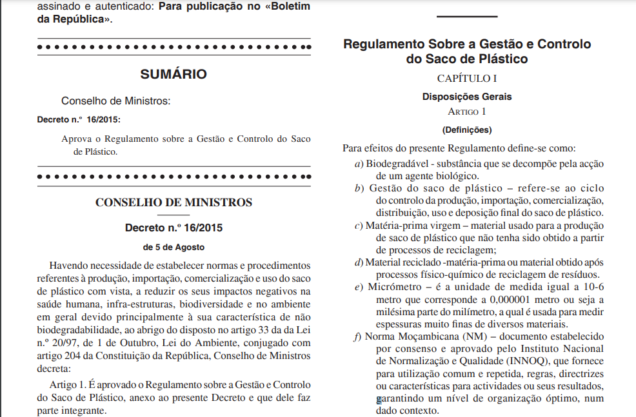
Apoio da legislação
Objetivo do decreto n.º 16/2015: Estabelecer normas e procedimentos relativos à produção, importação, comercialização e utilização de sacos de plástico com vista a reduzir os seus impactos negativos na saúde humana, nas infra-estruturas, na biodiversidade e no ambiente em geral.
Contexto do decreto nº 16/2015 : Aplica-se a todos os produtores, importadores, comerciantes, distribuidores e utilizadores de sacos de plástico em Moçambique
Caraterísticas do saco de plástico: O saco de plástico deve ser biodegradável, ter uma espessura mínima de 30 micrômetros, uma capacidade mínima de 5 litros, uma resistência mínima de 5 quilogramas e ser verde ou de outra cor que permita a sua identificação.

Slide 6

Objetivo e vantagens do projeto
Produzir bioplástico a partir de amido de mandioca.
O bioplástico é uma alternativa sustentável aos plásticos inorgânicos difíceis de destruir, uma vez que é geralmente biodegradável e reciclável. A mandioca é uma matéria-prima abundante e acessível em Moçambique, o que torna o país um local ideal para a produção de bioplásticos.
Esperam-se muitas vantagens do projeto, tais como
Redução da poluição ambiental, especialmente nos oceanos;
Melhoria da qualidade de vida;
Criação de emprego;
Dinamização da economia local;
Posicionar o país como uma referência em sustentabilidade;
Tornar o país livre do consumo de plástico inorgânico.

Slide 7
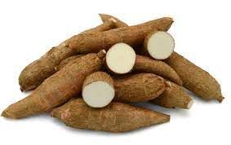
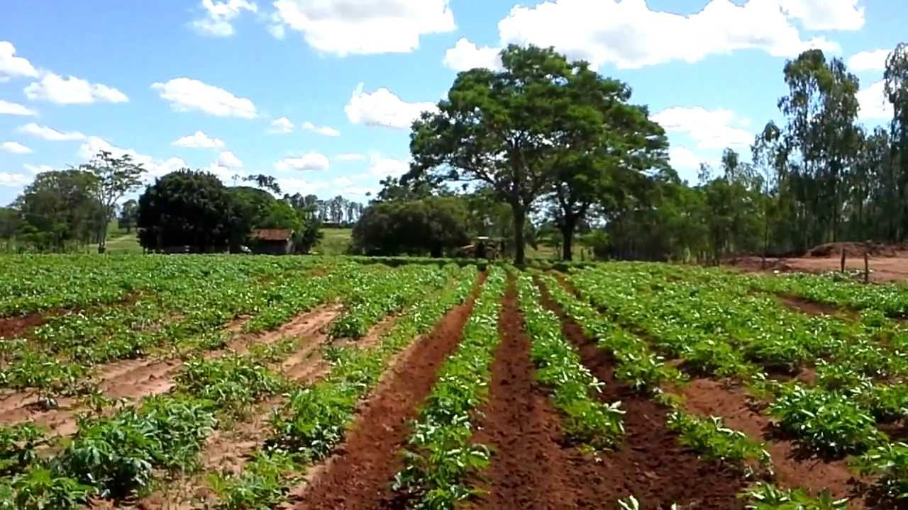
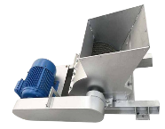
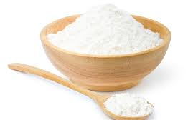
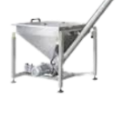

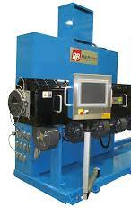
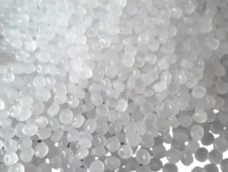
Fluxograma do processo e esquema da fábrica (cenário de base)
Mandioca fresca
Produção de mandioca
O plano a longo prazo da Ecoprege é utilizar esta fase do processo para produzir eletricidade
Zona de produção de mandioca
Trituração
Caldo de mandioca fresco
Estoque de mandioca seca
Máquina de produção de amido
Da cassava para a fábrica de amido
Do amido ao PLA
Stock de grânulos de PLA
Amido
Máquina de produção de PLA
Instalações eléctricas
Instalações hídricas
Granulado de PLA

Slide 8
Fluxograma do processo e esquema da fábrica (cenário alternativo)
DATCO
Stock para amido de mandioca comprado
Amido
Do amido aos grânulos de PLA
Stock de grânulos de PLA
Máquina de produção de PLA
Instalações elétricas
Instalações hidrossanitárias
Granulado de PLA

Slide 9
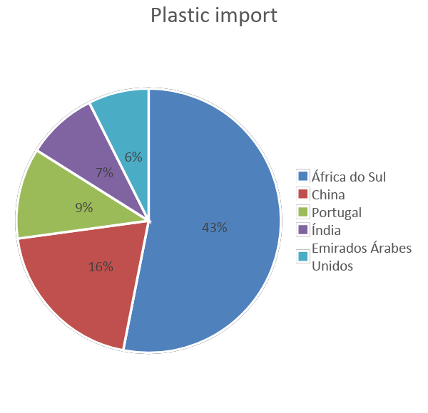
Mercado Interno (ainda consome plástico inorgânico)
TOPACK MOCAMBIQUE-INDUSTRIA DE PLASTICOS S.A: Empresa que produz e comercializa produtos de plástico, tais como baldes, bidões, caixas, frascos, caixotes, mesas, cadeiras, paletes e pré-formas. A empresa opera a partir de Maputo e tem clientes em vários sectores, como o alimentar, bebidas, construção, agricultura e indústria.
Arkay Plastics (Moçambique), Limitada: É uma empresa que produz e distribui produtos de plástico, tais como garrafas, tampas, copos, pratos, talheres, etc. A empresa faz parte do grupo Arkay, que opera em vários países africanos, como o Quénia, o Malawi, a Zâmbia, a Tanzânia, etc.
Plastex: O principal fornecedor de tanques de armazenamento de plástico em Moçambique, com mais de 20 anos de experiência. A empresa oferece soluções para o armazenamento de água, combustível, produtos químicos e outros líquidos. A empresa opera a partir de quatro fábricas estrategicamente posicionadas: Nacala (no norte), Beira (no centro), Tete (centro-oeste) e Maputo (no sul).
Savannah Fabrica De Tubos Plasticos: Uma fábrica de tubos de plástico fundada em janeiro de 2017. A atividade principal da Savannah é o fabrico e a comercialização de tubos ISOGRIS, COPOLENO (PEAD), PPR, CORRUGADOS, ANELADOS e acessórios PPR. A empresa serve os sectores da construção, do saneamento, da irrigação, da exploração mineira e da indústria.
O mercado nacional é ainda dominado pelo plástico inorgânico.
Estas empresas são potenciais clientes dos bioplásticos ECOPREGE no período de transição para a utilização exclusiva de bioplásticos ou embalagens biodegradáveis.

Slide 10
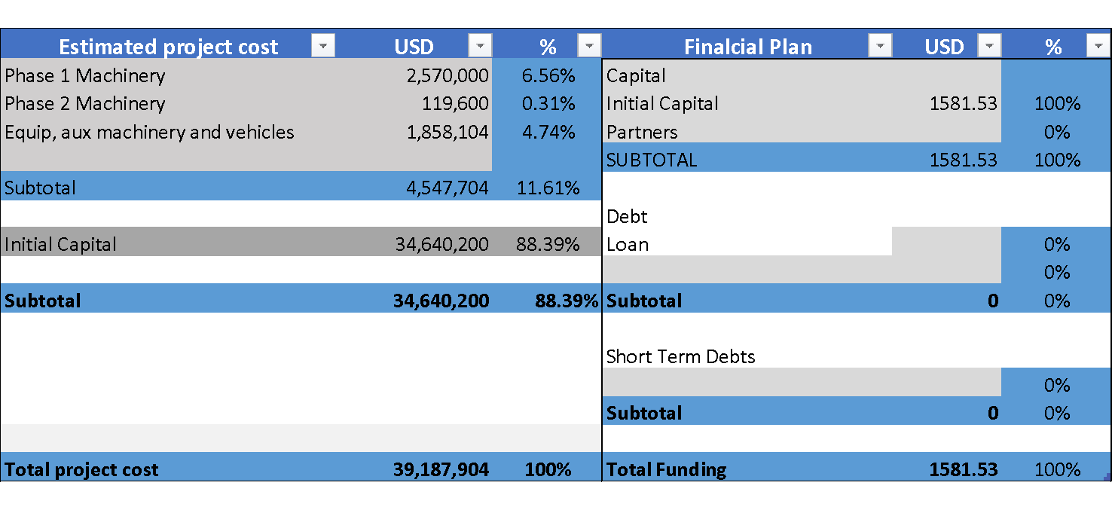
Custos

Slide 11
Projecções de vendas
 |  | Annual revenue
 | Year 0 | Year 1 | Year 2 | Year 3 | Year 4 | Year 5
 | 12/31/2024 | 12/31/2025 | 12/31/2026 | 12/31/2027 | 12/31/2028 | 12/31/2029
Plastic Granules
Units | 0 | 900,000 | 990,000 | 1,089,000 | 1,197,900 | 1,317,690
Unit price | 0 | 20 | 21 | 22 | 22 | 23
Total, Product A | 0 | 18,000,000 | 20,592,000 | 23,557,248 | 26,949,492 | 30,830,219
Product B
Number of clients | 0 | 0 | 0 | 0 | 0 | 0
Price by client | 0 | 0 | 0 | 0 | 0 | 0
Total, Product B | 0 | 0 | 0 | 0 | 0 | 0
Gross Revenue, VAT included | 0 | 18,000,000 | 20,592,000 | 23,557,248 | 26,949,492 | 30,830,219
Minus 16% VAT withheld at source | 0 | 2,482,759 | 2,840,276 | 3,249,276 | 3,717,171 | 4,252,444
Net revenue | 0 | 15,517,241 | 17,751,724 | 20,307,972 | 23,232,320 | 26,577,775
 |  | Monthly recipe
 |  | Year 0 | Year 1 | Year 2 | Year 3 | Year 4 | Year 5
Months |  | 12/31/2024 | 12/31/2025 | 12/31/2026 | 12/31/2027 | 12/31/2028 | 12/31/2029
Month 1 |  | 0 | 775,862 | 887,586 | 1,015,399 | 1,161,616 | 1,328,889
Month 2 |  | 0 | 775,862 | 887,586 | 1,015,399 | 1,161,616 | 1,328,889
Month 3 |  | 0 | 1,086,207 | 1,242,621 | 1,421,558 | 1,626,262 | 1,860,444
Total 1st Quarter |  | 0 | 2,637,931 | 3,017,793 | 3,452,355 | 3,949,494 | 4,518,222
Month 4 |  | 0 | 775,862 | 887,586 | 1,015,399 | 1,161,616 | 1,328,889
Month 5 |  | 0 | 1,086,207 | 1,242,621 | 1,421,558 | 1,626,262 | 1,860,444
Month 6 |  | 0 | 1,396,552 | 1,597,655 | 1,827,718 | 2,090,909 | 2,392,000
Total 2nd Quarte |  | 0 | 3,258,621 | 3,727,862 | 4,264,674 | 4,878,787 | 5,581,333
Month 7 |  | 0 | 1,551,724 | 1,775,172 | 2,030,797 | 2,323,232 | 2,657,777
Month 8 |  | 0 | 1,862,069 | 2,130,207 | 2,436,957 | 2,787,878 | 3,189,333
Month 9 |  | 0 | 2,327,586 | 2,662,759 | 3,046,196 | 3,484,848 | 3,986,666
Total 3rd Quarte |  | 0 | 5,741,379 | 6,568,138 | 7,513,950 | 8,595,959 | 9,833,777
Month 10 |  | 0 | 1,396,552 | 1,597,655 | 1,827,718 | 2,090,909 | 2,392,000
Month 11 |  | 0 | 1,396,552 | 1,597,655 | 1,827,718 | 2,090,909 | 2,392,000
Month 12 |  | 0 | 1,086,207 | 1,242,621 | 1,421,558 | 1,626,262 | 1,860,444
Total 4th Quarter |  | 0 | 3,879,310 | 4,437,931 | 5,076,993 | 5,808,080 | 6,644,444
Total do Year |  | 0 | 15,517,241 | 17,751,724 | 20,307,972 | 23,232,320 | 26,577,775

Slide 12


